Slide 1





ENCONTRO DO PIBID E RESIDÊNCIA PEDAGÓGICA
(RE)SIGNIFICANDO A FORMAÇÃO DE PROFESSORES DE SERGIPE A PARTIR DAS EXPERIÊNCIAS DO PIBID
Bolsistas de ID: Ana Maria de Oliveira Santos; Deborah Lavinia de Meneses Soares; Fernanda Bispo Lima; Marcela Ribeiro dos Santos; Jeane Santos de Jesus; Maria da Conceição Santos Mendonça; Ylkianny Costa Santos; Rafaela Maria dos Santos Lima
Supervisora: Gilza Passos Lima
Coordenador de Área: Paulo Sergio Marchelli

Slide 2
PROJETO DO NÚCLEO PIBID DO CURSO DE PEDAGOGIA DE ITABAIANA
Práticas de multiletramentos e ludicidade para as aprendizagens voltadas aos Anos Iniciais do Ensino Fundamental
VALORIZANDO A IGUALDADE ÉTNICO-RACIAL NA ESCOLA ESTADUAL ELIEZER PORTO

Slide 3
CARACTERIZAÇÃO DO PROJETO
Foi realizado na Escola Estadual Eliezer Porto, situada na cidade de Itabaiana, com os alunos de 1° e 5° anos do Ensino Fundamental.
Propõe-se a desenvolver e aplicar novos métodos de ensino para o trabalho educacional que envolve a igualdade étnico-racial, voltando-se para os alunos do Ensino Fundamental Menor, de forma a possibilitar que sejam capazes de desenvolver habilidades para a construção de conhecimentos dotados de uma maior sensibilidade social, dirigido à compreensão do significado das diferenças existentes na sociedade.

Slide 4
OBJETIVOS
Manifestar a importância dos alunos formarem a concepção do “eu” e do “outro” baseada no conceito de igualdade étnico-racial;
compreender como a diversidade étnico-racial influencia o “nós” dentro da sociedade, de forma que a participação do “eu” seja realizada por meio de diálogos e olhares humanizados, que propiciam o posicionamento de todos contra qualquer tipo de discriminação existente;
propiciar a construção de uma ética social baseada no fortalecimento dos direitos humanos;
trabalhar de forma lúdica e agradável as atividades curriculares;
mostrar que a escola é capaz de desempenhar um papel significativo na promoção da igualdade étnico-racial.

Slide 5
METODOLOGIA
Utilização da literatura infantil como suporte para a dinâmica das aulas;
abertura de espaços pedagógicos voltados à desconstrução da homogeneidade de pensamento sobre como representar a cor da pele em desenhos, propiciando a valorização das diversas matizes raciais;
criação pelos alunos do 1º ano de cartazes e caricaturas que envolvem questões de valorização da diversidade étnico-racial;
promoção de vivências educativas que envolvem a cultura afro-brasileira, de forma a reconhecê-la no cotidiano da vida da criança;
participação dos alunos do 5º ano em debates sobre filmes, interpretação de poemas, músicas e brincadeiras, bem como oficinas de confecção de máscaras que envolvem as tradições afro-brasileiras.

Slide 6
DESENVOLVIMENTO
***
RECONHECENDO O “EU” E O “OUTRO”
Em uma primeira oficina, os alunos do 1º ano conheceram a obra “A cor de Coraline”, de Alexandre Rampazo, que trabalha a diversidade racial e tem como princípio desconstruir a ideia de que a cor da pele deve ser sempre representada pelo tom rosa. Desse modo, construíram cartazes denominados “A cor do Eliezer” para representar o “outro” através de desenhos. Cada criança escolheu um amigo para fazer sua caricatura e usou o tom que mais se aproximava da cor de sua pele. Já o “eu” foi construído baseado na representação de si próprio, e para isso cada aluno foi para a frente de um espelho para se olhar e conceber a identificação de suas características raciais. Após o reconhecimento de si, o aluno escolhia a cor que mais se aproximava da sua pele para produzir uma auto representação em um cartaz.

Slide 7
DESENVOLVIMENTO
***
ENTENDENDO AS DIFERENÇAS
Em outra oficina, os alunos do 1º ano participaram da construção das diferenças históricas entre os povos da nossa diversidade étnica, buscando as tradições de diversas origens presentes no dia a dia, contemplando a comida, a religião, brincadeiras e roupas. Foram desenvolvidas atividades inspiradas em brincadeiras de origem africana, que proporcionaram momentos de contextualização dos saberes oriundos da arte e da diversidade cultural.
BRINCADEIRAS DE ORIGEM AFRICANA DESENVOLVIDAS
Mamba / Pega-pega
Labirinto
Amarelinha cantada / Teca teca

Slide 8
DESENVOLVIMENTO
***
DEBATENDO AS DIFERENÇAS
Com os alunos do 5º ano foram debatidos os motivos pelos quais no dia 20 de novembro é comemorada a Consciência Negra. Um audiovisual foi exibido para ampliar o debate sobre o racismo e a desigualdade social contida na sociedade. Foi narrada a trajetória de personagens brasileiros negros que marcaram a história do Brasil. Foi exibido o filme “O menino que descobriu o vento”, baseado em fatos reais sobre um jovem africano que através do estudo e da ciência muda a vida da sua comunidade. Como atividade final, os alunos participaram de uma oficina de criatividade em que construíram mascaras africanas feitas de cartolina, que foram expostas na culminância do projeto.

Slide 9
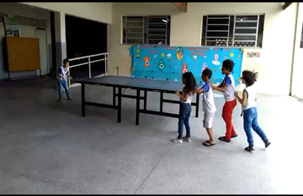
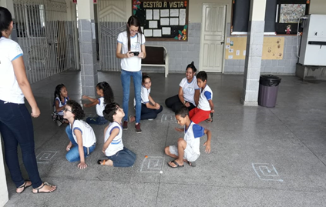
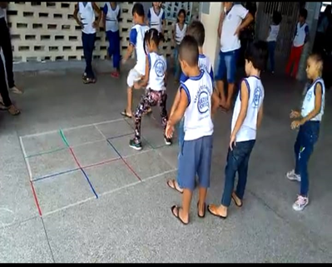
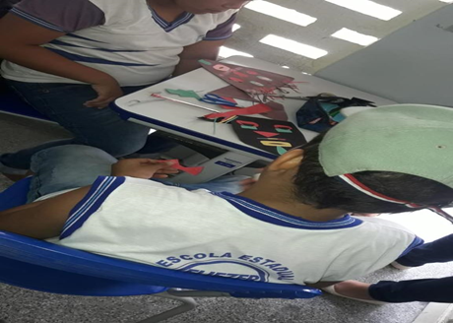

Slide 10
CONSIDERAÇÕES FINAIS
As atividades desenvolvidas no projeto de ID descrito cumpriram o objetivo de mostrar aos alunos o significado das diferenças étnico-raciais e a importância da cultura afro na nossa formação. Os alunos aprenderam que esta cultura faz parte da identidade do povo brasileiro, de forma que diante das diferenças torna-se necessário o respeito do “eu” para com o “outro”. Juntos, fazemos parte de um único país que gradativamente se constrói por meio de uma sociedade mais justa, igual e imparcial.

Slide 11
Obrigado!

